Slide 1
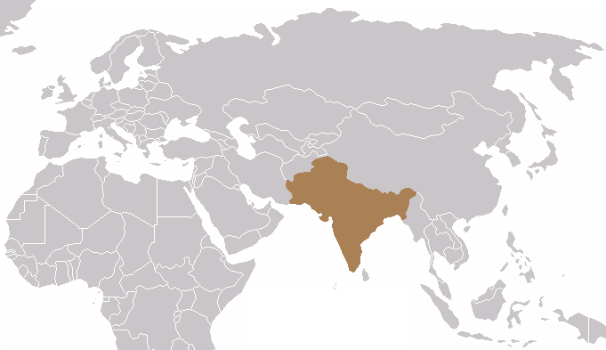
Hin 415 Hindistan bağımsızlık hareketi ve tarihi 5. Hafta MODERN DEVLET VE SÖMÜRGELEŞTİriLMİŞ HALK 1848-1885 I
Doç. Dr. Yalçın Kayalı
Ankara Üniversitesi
Dil ve Tarih-Coğrafya Fakültesi
Doğu Dilleri ve Edebiyatları Bölümü
Hindoloji Anabilim Dalı

Slide 2
İSYAN MODERN DEVLET VE SÖMÜRGELEŞTİRİLMİŞ HALK (1848-1885)
Hindistan’ın kuzeyi boyunca yayılan İngiltere yönetimine karşı çıkan 1857-1858 isyanı modern Hindistan’ın başlangıç noktası olarak görülür. Modernite Avrupa’da oluşan ve Hindistan gibi ülkelere nakledilen bir şey değildir; değişimler karşılıklı etkileşim içinde meydana gelmiştir. Teknolojik gelişmeler, Hindistan’a Avrupa ile aynı zamanda getirilmiştir. Modern devletin esası sayılan yenilikler Hindistan’da ve Avrupa ülkelerinde aynı dönemde ortaya çıkmıştır. Modern uygulamaların bazıları ya Hint deneyiminden feyz almıştır ya da Hindistan’da oluşmuştur. Her şeyin ötesinde, iki ülkenin iktisadi yaşamı giderek artan ölçüde birbirine bağlı hale gelmiştir.

Slide 3
DALHOUSIE: BİRLİĞİN SAĞLANMASI VE İLETİŞİM AĞLARI
Dalhousie, Kalküta’ya, yüzyılın geri kalanında İngiltere egemenliğinin temel unsurları olacak iki yönlü bir vizyonla geldi. Dalhouise’nin asıl niyeti, İngiltere egemenliğini hem toprak hem de meşruiyet bakımından tek elde toplamaktı. Ayrıca Hindistan’da kurulacak yeni iletişim ve ulaşım ağlarının önemini biliyordu.
Dalhousie 1848-1849’daki İkinci Sih Savaşı’yla aynı dönemde göreve başladı. Bu savaş Pencap’ın ilhakıyla ve sömürge yönetiminin Hayber Geçidi’ne kadar genişlemesiyle sona erdi. Dalhouise 1852’de Burma’ya bir askeri sefer düzenledi, Burma’nın aşağı kesimi İngiltere topraklarına alındı. Pencap’ın yönetimi John ve Henry Lawrence kardeşlerin himayesinde olan bir heyete verildi.

Slide 4
Dalhousie yaygın bir uygulama olan varis atama uygulamasını tanımayacaktı. Bu yolla, Dalhousie yedi yıl içinde orta Hindistan, Bengal, Racastan ve Pencap’ın dağlık bölgelerindeki yedi devletin egemenliğini ele geçirdi. Bunlar arasında Cihansi’de vardı. Son olarak 1856’da, en zengin devlet olan Ayodhya’yı ilhak etti. Bu ilhakın sebebi kötü yönetim iddiasıydı. Dalhousie, Delhi’deki Babürlü yönetimine son vermeye bile niyetlendi ama bu fikir İngiltere’de itirazlarla karşılaştı. Dalhousie’nin vizyonunun ikinci yönü, Batıdaki yeni teknolojilere duyduğu hayranlıktı.

Slide 5
Yeni teknolojiler kültürel, siyasi ve iktisadi bütünleşme için zemin oluşturacaktı. Dalhousie İngiltere iktidarının ve uygarlığının yayılması için demiryolunun kilit faktör olduğunu düşünüyordu. Demiryolu inşaatına Dalhousie’nin gözetiminde Kalküta ve Bombay’dan başlandı. Demiryolu yapımı, yüzyıl ortalarındaki İngiliz yönetiminin işleyişinde bir pencere açmayı gerektirdi. Proje için gereken kaynak İngiliz sermayesi tarafından karşılandı. Bu İngiliz sermayesinin Hindistan’a ilk transferiydi.

Slide 6
Hindistan’ın kalkınması için kullanılabilecek demiryolu geliri İngiliz yatırımcıların cebine girdi. Ayrıca bu inşa İngiliz malları için bir pazar imkanı yarattı. Raylar, lokomotifler, demiryolu araçları ve diğer mamuller, İngiliz kömürü Hindistan’a ihraç edildi. Taşımacılık maliyetleri çarpıcı biçimde azaldı, demiryolu açlıkla savaşta kritik önemdeydi. Sayısız Hintli ailelerini veya hac mekanlarını ziyaret etmek için treni kullandı.

Slide 7
Dalhousie sulama kanal sisteminin genişletilmesini de destekledi. Görevde olduğu zamanlarda yaklaşık 800 km uzunluğundaki Ganj Kanalını tamamladı. Telgraf bağlantısı da Dalhousie’nin görev sürecinde tamamlandı. İngiltere ve Hindistan arasındaki kablo bağlantısı İngiltere ve ABD arasındaki bağlantıdan bir yıl önce 1865’te kuruldu. İlk sualtı kablosu çalışması 1839 yılında Kalküta’daki Hooghly nehrinde yapıldı.

Slide 8
Bunlar haricinde 1854’te İngiltere’de on beş yıl kadar önce hizmete girmiş ‘’penny post’’ devlet posta hizmeti kuruldu. Yüzyıl ortasında buharlı gemi tasarımında önemli gelişmeler de yaşandı; gemilerin gövdeleri güçlendirildi ve daha yüksek basınçlı lokomotifler kullanıldı.

Slide 9
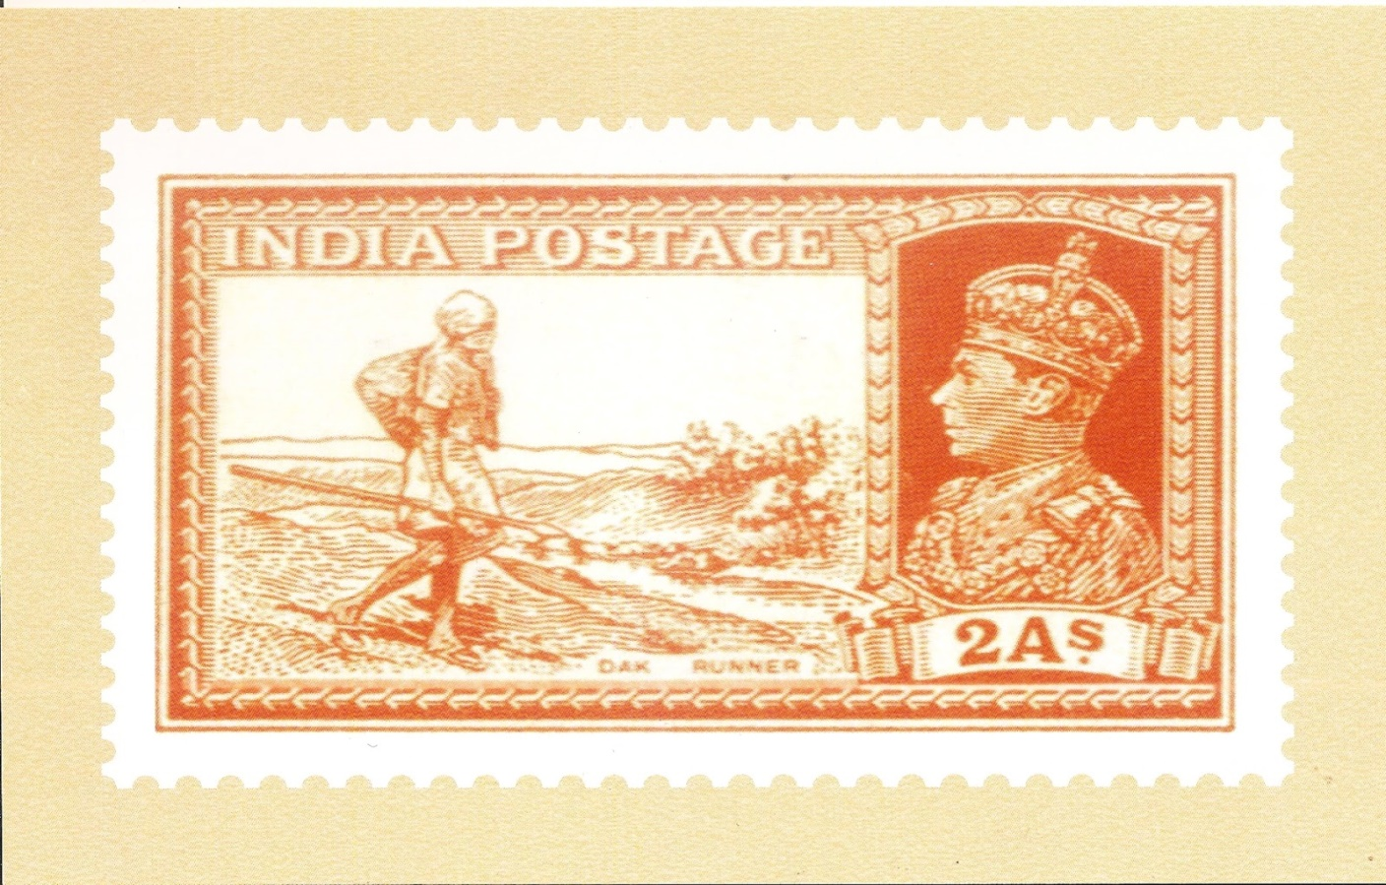
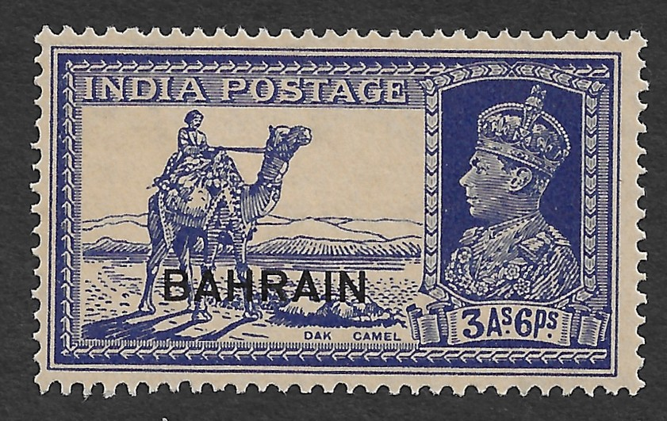
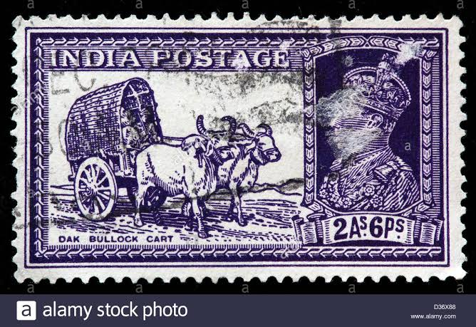
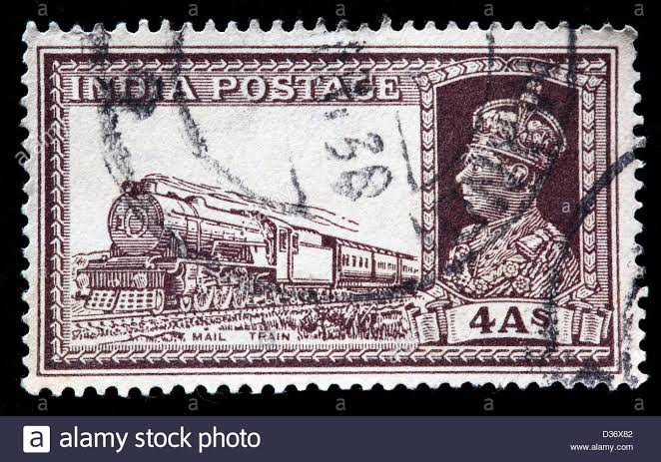

Slide 10
1830’larda İngiltere ve Hindistan arasında bir mektubun gönderildiği yere ulaşma süresi iki yıldı fakat 1870’e gelindiğinde Süveyş Kanalı’nın açılmasıyla bir mektubun Bombay’a ulaşma süresi bir aya indi. Sonuçta Dalhousie sınırları tanımlanmış ve devletin etki alanındaki bireylerin bulunduğu birleşik bir devletin yasal temellerini atmış oldu. Ayrıca teknolojik altyapıyı geliştirdi.

Slide 11
1857, TAHT YÖNETİMİ VE İSYANIN SONUÇLARI
1857 ve 1858 boyunca Hindistan’ın kuzeyi İngiltere yönetimini temellerinden sarsan bir isyana sahne oldu.
İsyan, Bengal ordusunun askerleri arasında artan hoşnutsuzluklar nedeniyle başladı. Ayodhya’nın ilhakı, Bengal ordusunun üçte birini oluşturan yüksek kasttan sipahileri yerinden etti. İsyanın asıl sebebi ise şuydu: Yeni Lee Enfield tüfeklerini doldurmak için askerler fişeklerin altını ısırmak zorundaydı; fişeklerin domuz ve inek yağı ile yağlandığı söylendiğinden bu hem Müslüman hem de Hindular açısından dinen caiz değildi. Fişekleri doldurmayı reddeden sipahiler işinden edildi ve 10 Mayıs 1857’de seksen beş arkadaşlarının mahkum edilmiş olduğunu gören sipahiler, gece kalktılar, kasabanın İngiliz sakinlerini katlettiler ve Delhi’ye doğru yürüyüşe geçtiler

Slide 12
Amaçları II. Bahadır Şah’ın önderliğinde Babürlü yönetimini canlandırmaktı.
Sipahilerin isyana katılması üzerine İngilizler, kuzeyde Bihar’dan Pencap’a kadar ve Hindistan’ın merkezindeki kimi yörelerde denetimini yitirdi. İngilizlerin geride bıraktığı boşluktan yararlanan kırsal bölgelerdeki muhalif gruplar, toprak sahipleri, köylüler, soylular ve tüccarların hepsi farklı sebeplerle silaha sarıldı.
Büyük sermayedarlardan birinin isyana katılması çoğu zaman rakiplerinin İngilterelilerle yakınlaşıp topraklardan pay almaya teşvik ediyordu.

Slide 13
Komşu Kuzeybatı Vilayetlerinde isyanın niteliği farklıydı. Buralarda ayaklanmaya verilen cevap İngilizlerin elli yıllık yönetimi deneyimi nedeniyle farklı şekillendi. İngilizlerin sunduğu ticari fırsatlardan dolayı sermayedarlar kiracılar arasında çıkan huzursuzlukları bastırarak İngiltere’ye sadık kaldılar, fakat servetini kaybetmiş olanlar isyanın sunduğu nimetlerden yararlanmaya çalıştılar. Cat ve Racput topluluklarında halk, omuzlarına ağır bir gelir talebinin yüklenmesini protesto etmek için başkaldırdı.

Slide 14
Çoğu grubun başından sonuna kadar İngilizlere sadık kalması isyanın tamamen bastırılmasına olanak sağladı.
Özellikle kendilerini mağlup etmiş Bengal sipahilerine sıcak bakmayan Pencaplı askerler isyana karşıydı. Ne Bombay ne de Madras orduları isyana karıştı ve Hindistan’ın güneyi sükunetini korudu. Hindistan prensleri de İngilizleri destekleyerek çıkarlarını koruyacaklarını düşündüler. Kuzeyde Delhi, Lucknow ve Kanpur şehirlerindeki isyan ve Hindistan’ın merkezinde Marathaların başını çektiği ayaklanma İngilizleri en çok uğraştıranlar oldu. Birliklerin Ganj’a doğru hareket etmek üzere Bengal’de toplanması üzerine, Benares ve Allahabad isyanın patlak verişinden bir ay sonra geri alındı.

Slide 15
İlerleyen İngiliz süvarileri önüne geleni öldürerek tam bir şiddet eylemine giriştiler. Bu ırkçı vahşet, genel vali Lord Canning’in aksi yöndeki çabalarına rağmen mücadele boyunca devam etti. Canning, Temmuz 1857’de Genel Af (Clemency) Bildirgesi’ni ilan etti; bu davranışı kendisine ‘’Clemency Canning’’ lakabının verilmesine neden oldu.

Slide 16
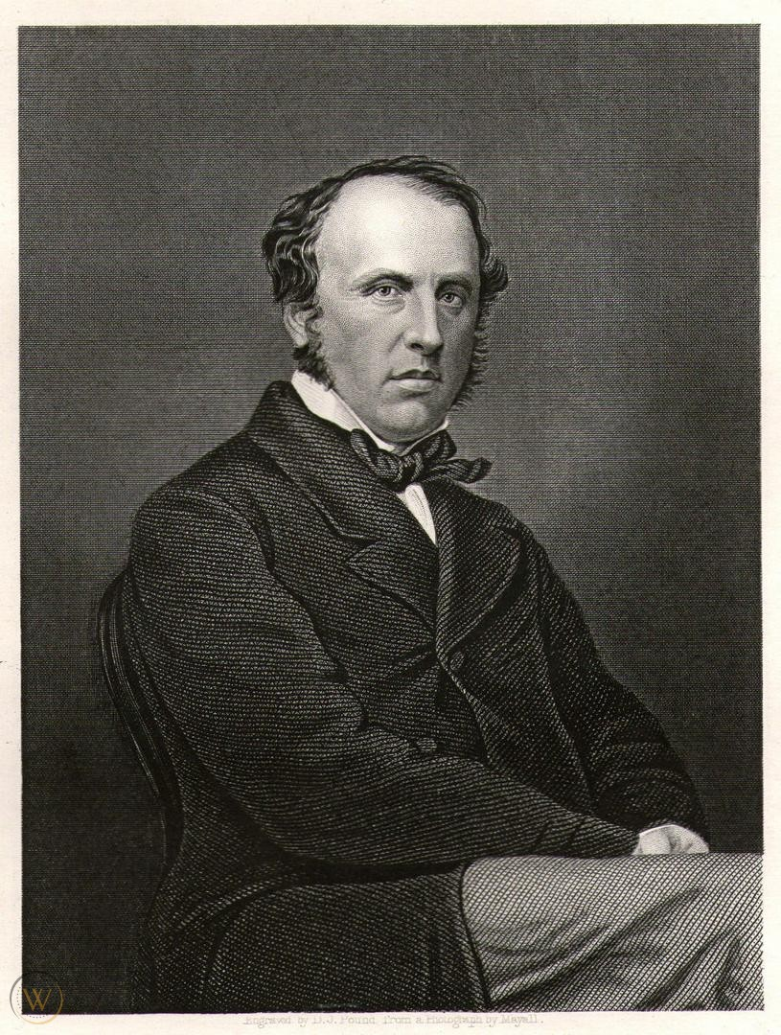

Slide 17
Hintlilerin uyguladığı vahşetin örneklerinden biri ise Kanpur’da garnizonda yaşandı. Nana Sahib’e teslim olan ve güvenli geçiş sözü alan İngilizler tekneye binerken üzerlerine ateş açıldı. 400 civarında İngiliz hayatını kaybetti. Pencap’tan gelen takviye kuvvetler Eylül ayında Delhi’yi geri aldı. Bahadır Şah Burma’ya sürgüne gönderildi, şehzadeler idam edildi. Gwalior’un Haziran 1858’de düşmesiyle savaş sona erse de Maratha liderleri Hindistan’ın merkezinde savaşmaya devam ettiler.

Slide 18
2 Ağustos 1858’de İngiliz Parlamentosu’nun kabul ettiği Hindistan Yönetimi Yasası ile Doğu Hindistan Şirketi yetkilerini İngiliz Tahtına devretti. Yirmi yılda bir yapılan gözden geçirmelere dayanan modelin yerine Hindistan meseleleri üzerinde parlamentonun düzenli denetimi devreye sokuldu. Hindistan’da en yüksek otorite Viceroy olarak yetkilendirildi. Bu unvan Kraliçe Victoria’nın Kasım 1858’de ‘’Hindistan’ın Prenslerine, Liderlerine ve Halkına’’ ilan ettiği sırada genel vali olan Canning’e verildi. Genel vali bir yürütme kuruluyla çalışacaktı.

Slide 19
Victoria’nın bildirgesi sonradan isyanın nedenleri arasında gösterildi. Bildirge Dalhousie’nin politikalarında bir geri adım atarak soyluların unvanlarını koruyordu. Soyluların toprakları üzerindeki denetimleri kadar hakları, mevkileri ve şereflerine de hürmet edilecekti. Bu Hindistan nüfusunun yaklaşık üçte birinin sömürge bitimine kadar 500 prensin dolaylı yönetimi altında olması demekti.

Slide 20
1859’da Lord Canning ülkenin büyük kısmını kapsayan bir geziye çıktı. Durbar adlı sarayları ziyaret etti. Amacı sadece prensleri tanımak değildi. İçlerinde İngiliz yönetimine destek çıkan Ayodhya’nın büyük toprak sahiplerini de tanımaktı.

Slide 21
Egemenliğin merkezinde İngiliz tahtının bulunduğu ve tüm halkları tek bir hiyerarşik yapıyla yönetebilen bir toplumsal düzenin kurulma aşaması başlamıştı. Dalhousie’nin politikalarına uygun olarak Canning’in prenslerle kaynaşması, Hindistan’da siyasi birlik sağlama politikasının devamıydı.
Bu yeni düzenin gerekçelerinden biri, Hindistan’ın yapısıyla ilgili temel bir önermeydi: Hindistan kültürel, toplumsal ve dini anlamda çok çeşitliydi ve yabancı yönetim bunu barışçıl bir şekilde destekliyordu.

Slide 22
Bahsi geçen önerme, isyanın ardından askeri politikada kendini gösterdi. Bir teoriye göre insanların bir kısmı doğuştan iyi savaşçılardı ve bunlar asker olmalıydı. Bu insanlar, başta sadık Pencaplılardı. 1875 itibarıyla ordunun yarısı Pencaplıydı. Kültürel farklılıkların hizipleri önlemesi için karma alaylar oluşturuldu. Topçuların denetimi İngiliz subaylardaydı. İsyan sırasında İngiliz askerler ordunun altıda birini oluşturuyordu; İngilizlerin Hintlilere oranı yarı yarıya veya üçte bir olması hedeflenmişti.

Slide 23
Çıkartılan isyanlar İngiliz ırkçılığını daha da şiddetli hale getirdi. Şüphe duyulan subaylar öldürüldü. Delhi yağmalandı, anıtlar tahrip edildi veya askeri amaçlar için kullanıldı. İslami bir yönetim kurmaya çalışacak Müslümanlar, İngilizlerin en çok şüphelendiği topluluktu. Fakat yirmi yıl içinde Müslüman aristokratlar en sadık kişiler olarak görülmeye başlandı.

